Slide 1


Bases teóricas del lenguaje
Programa educativo | Unidad de aprendizaje
Licenciatura en Psicología | Taller del lenguaje
Material didáctico sólo visión proyectables
Elaborado por:
M. en Psi. Anabell Gómez Vidal
Unidad de competencia (UC) | Contenidos de la UC que atiende | Objetivo de la UC
I. Bases teóricas del lenguaje | Teoría conductista, innatista, cognoscitiva y contextual. | El alumno analiza a través de cuatro enfoques teóricos el proceso de adquisición y desarrollo del lenguaje.
2018

Slide 2
Contenido
Guion explicativo para el empleo de este material didáctico 
Presentación 
Bases teóricas del lenguaje 
Conductismo 
Innatismo 
Cognoscitivismo 
Contextual 
Bibliografía 

Slide 3

Guion explicativo para el empleo de este material didáctico
Este material fue diseñado en una presentación de PowerPoint, su organización favorece la lectura ágil y fluida, por ello se omitieron las animaciones.
Los contenidos están organizados para la revisión teórica conceptual que argumenta los esquemas y ejemplos planteados.

Slide 4
Presentación
La intención de este material visual es apoyar al estudiante, del quinto semestre de la licenciatura en Psicología, en la adquisición de la competencia conceptual y procedimental en relación al desarrollo del lenguaje, cuyas problemáticas son abordadas en la práctica profesional.
Se propone la revisión de cuatro enfoques teóricos que dan cuenta del proceso de adquisición y desarrollo del lenguaje, esta revisión tiene la finalidad de abordar la competencia conceptual; los ejemplos planteados fomentarán la competencia procedimental.

Slide 5
UC I
Bases teóricas del lenguaje
Competencia: El alumno analiza a través de cuatro enfoques teóricos el proceso de adquisición y desarrollo del lenguaje.

Slide 6

¿Cuál es la importancia del lenguaje?

Slide 7

Contexto social
Apropiación de experiencia histórico cultural a través de la voz del mundo adulto
Por el lenguaje devenimos sujetos

Slide 8

El lenguaje…
Es una forma de conocimiento de los objetos y fenómenos de la realidad.

Slide 9
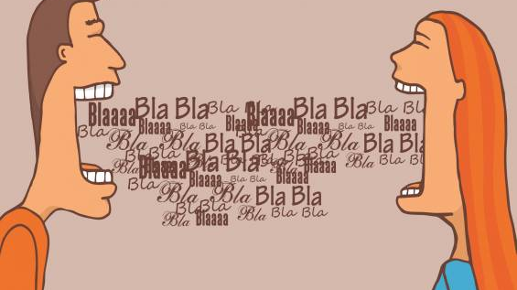
…lenguaje…
Constituye la principal vía de comunicación entre los sujetos.

Slide 10

…lenguaje…
Vía mediante la cual el individuo entra en relación con sus semejantes, para coordinar acciones mutuas, intercambiar ideas e incluirse entre sí.

Slide 11
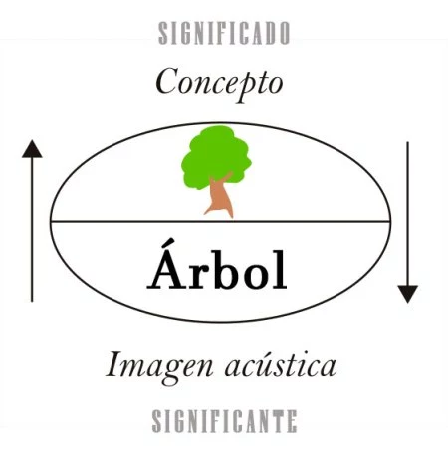
…lenguaje…
La lengua tiene componentes fonético – fonológicos, léxico – semánticos y gramaticales, que la hacen un medio indispensable del pensamiento humano, con el que forma un sistema en mutua interdependencia e interrelación.

Slide 12
Complejidad lingüística
CONTENIDO
Mecanismo de representación y comunicación
CONTEXTO
Estructura formal y sistema de expresión

Slide 13

¿Cómo explican desde sus corpus teóricos el proceso de adquisición y desarrollo del lenguaje?

Slide 14
Conductismo
Skinner
El lenguaje es un acto
Innatista
Chomsky
El lenguaje depende de estructuras innatas
Cognoscitiva
Piaget
El lenguaje está supeditado a los estadios del desarrollo
Contextual
Vigotsky
El desarrollo del lenguaje se deriva del contexto

Slide 15
Conductismo
Autor representativo: Skinner

Slide 16
La clave del comportamiento verbal ha de situarse en la conducta no condicionada
Condicionamiento clásico
Condicionamiento operante
Autores:
  Watson
  Osgood
  Luria
  Staats
Autores:
  Skinner

Slide 17
Watson (1925)
Vocablos
Provocan reacciones igual que los objetos y su denominación y acontecimientos permiten el desencadenamiento de otras conductas verbales y no verbales
Condicionamiento Clásico

Slide 18
Osgood (1953 y 1957)
Formula la aplicación del paradigma del condicionamiento cla´sico a la conducta verbal.
La conducta verbal se modifica por el significado que damos a las cosas.
Los significados internos se explican como nexos mediadores respuesta-estímulo (r-e).
Condicionamiento Clásico

Slide 19
Luria (1961)
Considera al lenguaje un sistema de señalización y su papel es la organización cognitiva.
Realizó estudios experimentales sobre los fenómenos de regulación del comportamiento motor en relación con el lenguaje.
Condicionamiento Clásico

Slide 20
Staats (1963)
Explica la adquisición del lenguaje apelando tanto al condicionamiento clásico como al operante.
El lenguaje se adquiere mediante los mismos mecanismos de condicionamiento y refuerzo, basadas de conductas operantes como la ecoica, textual, interverbal y de tacto; todo lo cual se traduce en una conducta.
Condicionamiento Clásico

Slide 21
Skinner (1957)
Propone un análisis funcional del lenguaje.
Trata de explicar cómo se instaura, se mantiene, se modifica y se manifiesta un determinado repertorio verbal en un sujeto dado.
Propone analizar el comportamiento verbal con base a las contingencias del refuerzo: en las que intervienen la respuesta del sujeto (lo verbal), el estímulo y el refuerzo.
Condicionamiento Operante

Slide 22
Análisis en dos fases
Nivel descriptivo
¿Cuál es la topografía (estructura) del comportamiento verbal?
Nivel explicativo
Analizar las condiciones de aparición del comportamiento, las variables de que es función, sus características dinámicas y las relaciones funcionales de su organización.

Slide 23

Respuesta → Estímulo → Refuerzo
El lenguaje aprendido por los niños está condicionado por la adaptación del exterior de las correcciones de los adultos.
  Los padres animan al bebé a realizar diferentes sonidos, cuando éstos se aproximan a las palabras mamá o papá, el niño descubre las reacciones de los padres: sonreír, cargarlo en brazos.

Slide 24

De la repetición el niño aprende palabras asociadas a momentos y objetos determinados.
  La satisfacción de necesidades como comer, beber, jugar, dormir.

Slide 25
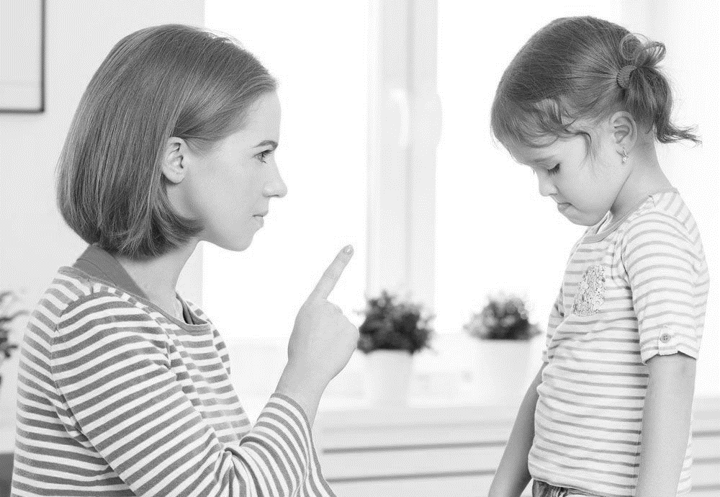
El adulto aprueba la aparición de nuevas palabras en el vocabulario del niño y la correcta pronunciación; castiga lo inadecuado.
  En función del refuerzo que obtengan del entorno, los niños ampliarán progresivamente su lenguaje.

Slide 26
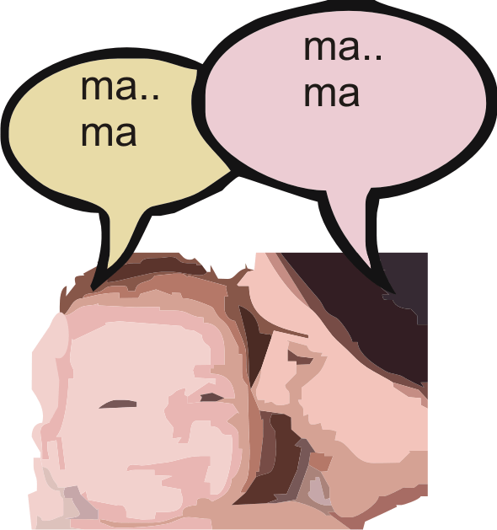
Los niños imitan el lenguaje de los adultos (crucial para el aprendizaje)
  Gran problema cuando el lenguaje de los adultos no es el adecuado.

Slide 27
Innatismo
Autor representativo: Chomsky

Slide 28
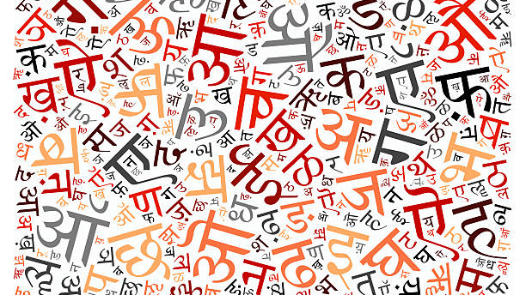
Lenguaje y creatividad
Su concepto de creatividad entendido como la capacidad de comprender y producir un número finito de reglas, presupone la especificidad de la conducta lingüística.

Slide 29
Competencia lingüística
Es saber una lengua.
Saber abstracto subyacente al acto de hablar, se conforma por las reglas gramaticales.
Abarca aspectos de forma, significado y sus relaciones.
Hablante ⇔ oyente : produce y entiende oraciones.

Slide 30

El uso normal del lenguaje es una actividad creadora, basada en el sistema de reglas formales.

Slide 31
Grupos del sistema de reglas
Sintáctico
Orden, relación, combinación y función de las palabras.
Fonológico
Descripciones teóricas de los sonidos vocálicos y consonánticos que forman una lengua.
Semántico
Sentido, significado e interpretación de las palabras.
Sistema de sonidos de una lengua: sílabas, entonación, acentuación.

Slide 32
Cognoscitivismo
Autor representativo: Piaget

Slide 33
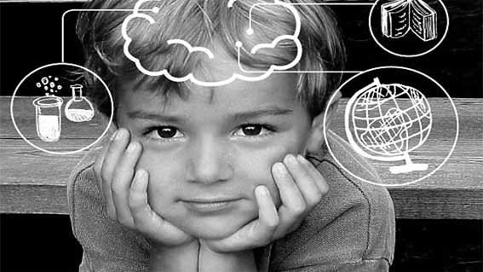
Piaget
Se ocupó del papel del lenguaje en el desarrollo cognitivo, es decir, del conjunto de transformaciones que aumentan los conocimientos y habilidades para percibir, pensar y comprender.

Slide 34

El lenguaje es una construcción progresiva

Slide 35
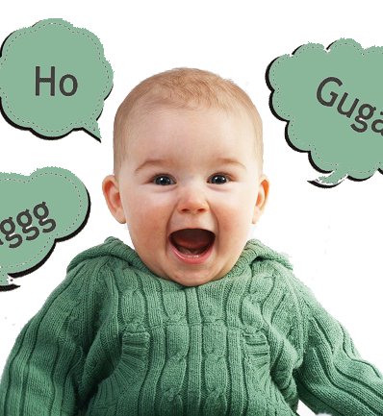
Función simbólica
Se establece con la representación previa al lenguaje que nace de la unión de significantes que permite evocar objetos ausentes relacionándolos con los elementos presentes.

Slide 36
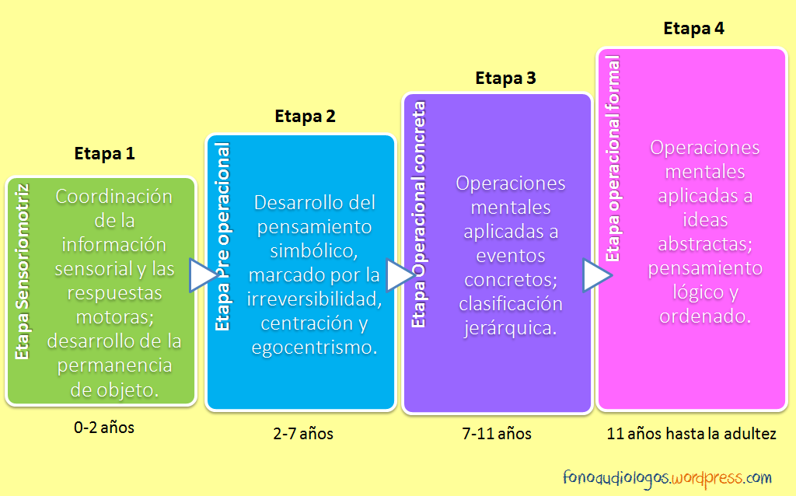

Slide 37
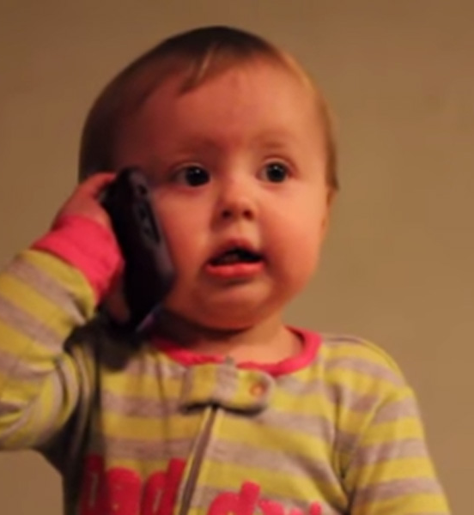
Lenguaje egocéntrico
Hablar consigo mismo
Repetición o Ecolalia.
El monólogo
El monólogo colectivo

Slide 38
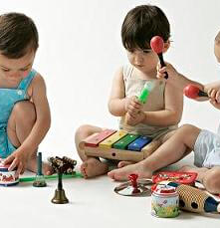
Lenguaje socializado
Aparece la información adaptada.
Se reciben críticas de otros.
Aparacen las órdenes, ruegos y amenazas.
Se formulan preguntas.
Se ofrecen respuestas.

Slide 39
Para Cromer (1981) existen varios factores cognitivos que afectan el curso de la primera adquisición del lenguaje.
Estructuras y procesos
Operaciones
Contenidos cognitivos

Slide 40
Contextual
Autor representativo: Vigotsky

Slide 41

Premisa teórica
El aprendizaje sociocultural del individuo depende del medio en el cual se desarrolla.

Slide 42
Para Vigotsky:
Las palabras son signos que son las palabras y las representaciones de objetos e ideas.
El lenguaje y el pensamiento tienen relaciones funcionales interconectadas.
Cada palabra representa un significado conocido socialmente y es plasmado lingüísticamente para su uso cotidiano.

Slide 43

Las palabras comienzan siendo emocionales, después designan objetos concretos y por último asumen su significado abstracto.

Slide 44
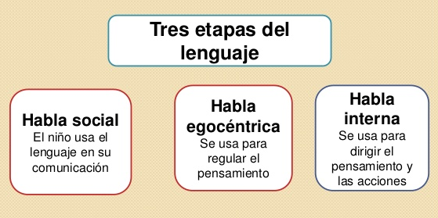
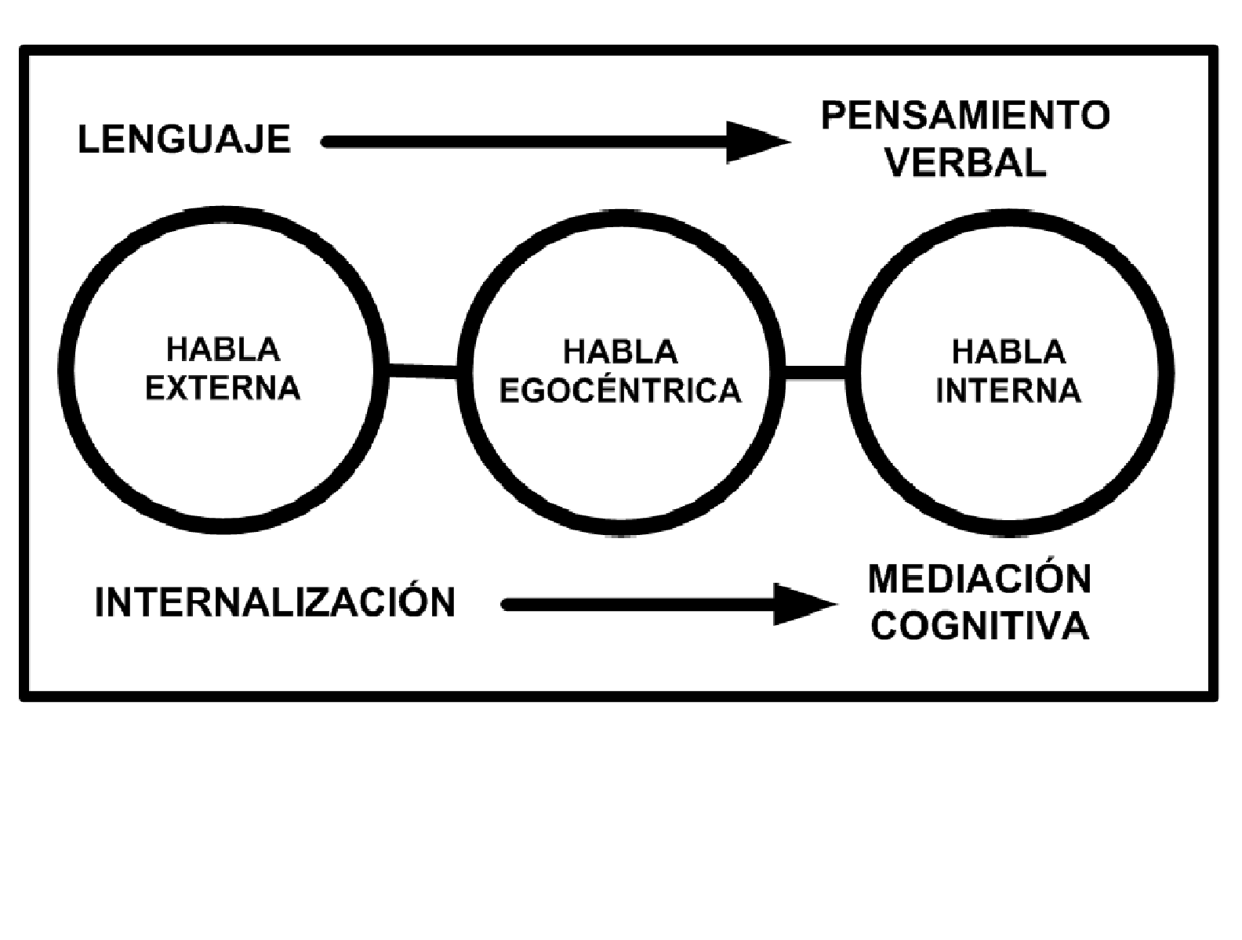

Slide 45
Bibliografía
Chomsky, Noam (1985). Reflexiones sobre el lenguaje. Editorial Planeta-Agostini. Introducción (pp. 1-2). Barcelona, España
Chomsky, Noam (1988). El Lenguaje y los problemas del conocimiento. Editorial Lingüística y Conocimiento (pp. 1-69). Madrid, España.
Fernández, L. P. (1996). Modelos sobre la adquisición del lenguaje. Didáctica. Vol. 8. 107-108. Recuperado de: https://revistas.ucm.es/index.php/DIDA/article/viewFile/DIDA9696110105A/19941
Harley,T. (2008). Psicología del lenguaje . México DF: Mc Graw Hill.
Mayor y Peralta . (1984). Adquisición del lenguaje. Psicología del Pensamiento y Lenguaje. Madrid, UNED.
Orrú, Sílvia Ester. (2012). Bases conceptuales del enfoque histórico-cultural para la comprensión del lenguaje. Estudios pedagógicos (Valdivia), 38(2), 337-353. https://dx.doi.org/10.4067/S0718-07052012000200021

